Slide 1
認定調査の基本的な考え方
平成26年度 厚生労働省 認定調査員能力向上研修会
【本研修の狙い】
厚生労働省
老健局 老人保健課

Slide 2
なぜ認定調査は難しく感じられるのか？
特記事項に記載すべき内容を 項目毎に 理解？
買い物
74の基本調査項目毎の定義
寝返り
排尿
短期記憶
移動
百数十ページに及ぶ「認定調査員テキスト」を丸暗記しないと認定調査を理解できないと考える調査員には、認定調査が非常に難しいものに感じられてしまう。
テキストを 丸暗記？

Slide 3
認定調査の基本原則や目的を理解する
審査会での活用のされ方を体感することで書くべき内容を理解
能力の項目
評価軸毎の基本原則を理解することから始める
介助の方法の項目
有無の項目
初めから細かな定義を暗記するのではなく、共通する基本原則を理解することで、調査員の学習負担は大幅に抑えられる。
介護認定審査会での特記事項の活用のされ方を体験すれば、何を書くべきかについては、自然に理解できるようになる。
テキストは細かな定義の参照でOK

Slide 4
能力向上研修会のカリキュラム
＜１日目＞
＜２日目＞
講義
認定調査の基本的な考え方
講義
演習
業務分析データの解釈
業務分析データの読み方
基本調査の選択における課題の把握方法、留意点
３つの評価軸の考え方
基本調査の選択における留意点
特記事項の役割
講義
認定調査項目のポイントと
疑義への対応
講義
演習
一次判定ソフトのメカニズム
一次判定ソフトの仕組み
状態像と介護の手間の関係
樹形モデルに影響を与えやすい項目
基本調査の選択におけるよくある間違いと正しい考え方
調査員からの疑義への対応方法
講義
演習
介護認定審査会と
特記事項の書き方
講義
演習
認定調査の適正化プロセス
審査会での特記事項の使われ方
特記事項に記載すべき情報
特記事項の書き方のポイント
研修終了後に実施すること
適正化に向けた取組方法の例
適正化プランニング

Slide 5
認定調査の基本的な考え方
平成26年度 厚生労働省 認定調査員能力向上研修会
【基本原則】
厚生労働省
老健局 老人保健課

Slide 6
「ものさし」は「介護の手間」
要介護認定は、「心身の重篤さ」や「能力」ではなく、「介護の手間（時間）」をものさしとした評価指標。
「介護の手間」は様々な心身及び生活上の影響因子（環境なども含む）の組み合わせから、結果的に生じているもの。
介護の手間に与える因子は数多くあることから、それらすべてを網羅し、その組み合わせを人間の目だけで評価することは困難。様々な要因のうち、介護の手間（時間）に強い影響のある項目を抽出したのが「基本調査項目（74項目）。
居住環境
性別
疾患
身体能力 の低下
介助の 方法
結果的に生じている 「介護の手間」
年齢
認知能力 の低下
BPSD
意欲
注：上図は、要介護認定の介護の手間の要因が複合的であることを示すためのイメージであり、一次判定ソフトの構造を正確に示すものではない。

Slide 7
基本調査と一次判定ソフト
心身の状態：「状態像」
介護の時間：「要介護認定等基準時間」
能力 （身体能力）
（認知能力）
介助の方法
8つの生活場面毎の
介助時間の推計値の合計
3つの評価軸
基本調査：74項目
食事の介助時間
有無
要介護認定等基準時間
移動の介助時間
排泄の介助時間
1群：身体機能・起居動作
清潔保持の介助時間
2群：生活機能
一次判定 ソフト
による推計
間接の介助時間
中間評価項目得点
BPSDの介助時間
3群：認知機能
4群：精神・行動障害
機能訓練の介助時間
5群：社会生活への適応
医療関連の介助時間
一次判定結果

Slide 8
特記事項と審査会
基本調査
標準化された「選択」
＜特殊要因をすべて取り込むことは困難＞
介護認定審査会
申請者固
申請者固有の「介護の手間」も含め て最終評価することが審査会の目的。 統計的な推計値（一次判定）を 「特記事項」で補うのが 審査会の役割。
統計で表現しきれない 介護の手間を特記事項で補う。
実態に沿った具体的記述
＜個別性のある自由な記述＞
特記事項

Slide 9
認定調査の基本的な考え方
平成26年度 厚生労働省 認定調査員能力向上研修会
【3つの評価軸】
厚生労働省
老健局 老人保健課

Slide 10
3つの評価軸の特徴（埋めてみましょう）
 | 能 力 | 介助の方法 | 有 無
主な 調査項目
選択肢の特徴
基本調査の選択基準
特記事項
留意点
この３行について、テキストを見なくても 埋められるようにすることが目標です。
※麻痺等・拘縮は（ ）と同じ

Slide 11
認定調査の基本的な考え方
平成26年度 厚生労働省 認定調査員能力向上研修会
【能力の項目】
厚生労働省
老健局 老人保健課

Slide 12
3つの評価軸の特徴
 | 能 力 | 介助の方法 | 有 無
主な 調査項目 | 身体の能力 （第1群を中心に10項目） 認知の能力 （第3群を中心に8項目） | 生活機能 （第2群を中心に12項目） 社会生活への適応 （第5群を中心に4項目） | 麻痺等・拘縮 （第1群の9部位） BPSD関連 （第4群を中心に18項目）
選択肢の特徴 | 「できる」「できない」の表現が含まれる | 「介助」の 表現が含まれる | 「ない」「ある」 の表現が含まれる
基本調査の選択基準 | 試行による 本人の能力の評価 | 介護者の介助状況 （適切な介助） | 行動の発生頻度 に基づき選択(BPSD)※
特記事項 | 日頃の状況 選択根拠・試行結果 （特に判断に迷う場合） | 介護の手間と頻度 （介助の量を把握できる記述） | 介護の手間と頻度 (BPSD)※
留意点 | 実際に行ってもらった状況と日頃の状況が異なる場合 「日頃の状況」の意味にも留意する | 「実際に行われている介助が不適切な場合」 | 選択と特記事項の基準が異なる点に留意 定義以外で手間のかかる類似の行動等がある場合(BPSD)※
※麻痺等・拘縮は能力と同じ

Slide 13
能力の項目の特徴
「身体」「認知」能力の項目で構成される。
「できる」「できない」の軸で評価する（実際に介助があるかどうかは関係ない）。
「試行」＜「日頃の状態」（調査時の状況と日頃の状況が異なる場合は具体
的な内容を特記事項へ記入する。）
【見分け方】
選択肢に「できる」という表現が含まれている（例外：視力、聴力）
【身体の能力に関する項目】（10項目）
1-3寝返り 1-4起き上がり 1-5座位保持 1-6両足での立位保持 1-7歩行 1-8立ち上がり 1-9片足での立位 1-12視力 1-13聴力
2-3えん下
【認知の能力に関する項目】（8項目）
3-1意思の伝達 3-2毎日の日課を理解 3-3生年月日をいう
3-4短期記憶 3-5自分の名前をいう 3-6今の季節を理解
3-7場所の理解 5-3日常の意思決定
※【「有無」の項目に属するが、調査方法は「能力」の項目と同様の考え方のため、このセクションで取り扱う】
1-1麻痺 1-2拘縮

Slide 14
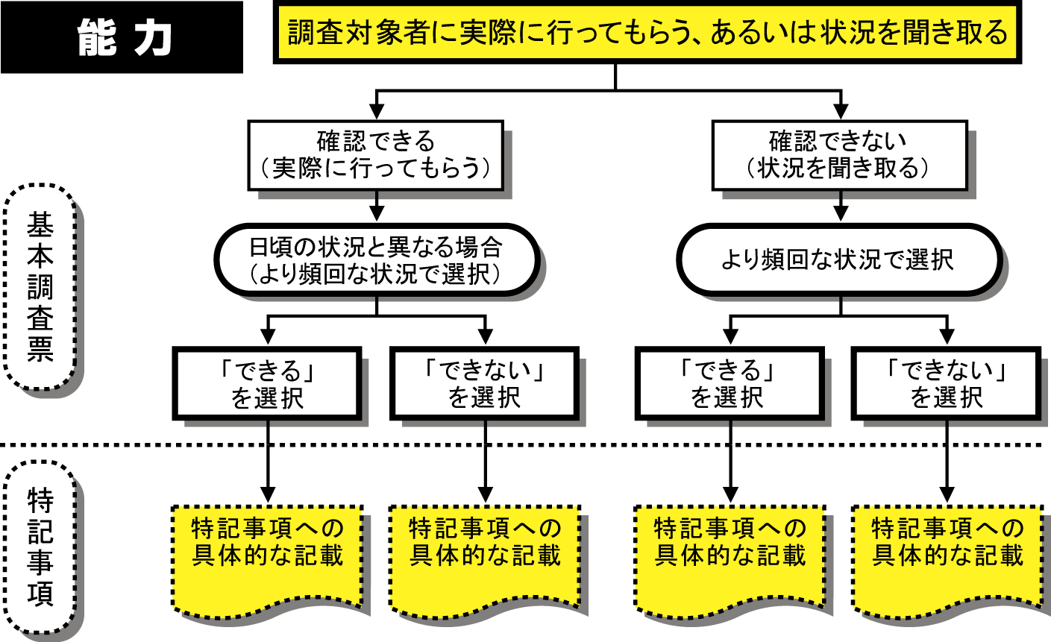
調査の基本的な方法
Notes:
14

Slide 15
能力の項目の留意点
選択の基本は「試行」
可能な限りテキストの規定する環境や方法で試行しているか再度確認（安全確保を第一にすること）。
「歩行」を足場の悪い場所で試行していないか。
「寝返り」を「つかむもの」がない場所で試行していないか。
「立ち上がり」を下肢が完全に机の下に入っている状態で試行していないか。
選択の判断に迷う場合は、迷わずに特記事項へ
特記事項のポイントは「日頃の状況」の聞き取り
日頃の状況≠日頃の生活の様子
日頃の状況＝日頃の「確認動作」の可否（その判断において日頃の生活の様子が参照されることはある。）

Slide 16
能力の項目と他の評価軸
「能力」の項目と他の評価軸の関係
能 力
認知機能の低下の程度だけではBPSDの状況は判別できないが、認知能力や身体能力の程度が把握できることで、具体的な介護の手間をイメージする手がかりに。
どのような介助が必要になるか（介助の方法）は、「身体能力」と同時に「認知能力」にも影響を受ける。
認知能力
身体能力
有無 （BPSD）
介助の方法
【特記事項】具体的な介護の手間
本チャートは、審査会において特記事項を読み込む際の、各評価軸毎の関係性をイメージとして整理したものであり、一次判定ソフトの構造を解説するものではない。

Slide 17
認定調査の基本的な考え方
平成26年度 厚生労働省 認定調査員能力向上研修会
【介助の方法の項目】
厚生労働省
老健局 老人保健課

Slide 18
3つの評価軸の特徴
 | 能 力 | 介助の方法 | 有 無
主な 調査項目 | 身体の能力 （第1群を中心に10項目） 認知の能力 （第3群を中心に8項目） | 生活機能 （第2群を中心に12項目） 社会生活への適応 （第5群を中心に4項目） | 麻痺等・拘縮 （第1群の9部位） BPSD関連 （第4群を中心に18項目）
選択肢の特徴 | 「できる」「できない」の表現が含まれる | 「介助」の 表現が含まれる | 「ない」「ある」 の表現が含まれる
基本調査の選択基準 | 試行による 本人の能力の評価 | 介護者の介助状況 （適切な介助） | 行動の発生頻度 に基づき選択(BPSD)※
特記事項 | 日頃の状況 選択根拠・試行結果 （特に判断に迷う場合） | 介護の手間と頻度 （介助の量を把握できる記述） | 介護の手間と頻度 (BPSD)※
留意点 | 実際に行ってもらった状況と日頃の状況が異なる場合 「日頃の状況」の意味にも留意する | 「実際に行われている介助が不適切な場合」 | 選択と特記事項の基準が異なる点に留意 定義以外で手間のかかる類似の行動等がある場合(BPSD)※
※麻痺等・拘縮は能力と同じ

Slide 19
介助の方法の項目の特徴
「第2群」「第5群」を中心に、生活上の具体的な行為について、「実際に行われている介助」、または「適切な介助」を評価する。
「介助されていない（必要ない）」「介助がされている（必要である）」の軸で評価する。
「実際の介助の状況」＜「適切な介助」（差分は特記事項へ）
特記事項において「介護の手間」「頻度」を直接表現する。
【第1群】
1-10洗身 1-11つめ切り
【第2群】
2-1移乗 2-2移動
2-4食事摂取
2-5排尿 2-6排便
2-7口腔清潔 2-8洗顔 2-9整髪 2-10上衣の着脱 2-11ズボン等の着脱
【第5群】
5-1薬の内服 5-2金銭の管理 5-5買い物 5-6簡単な調理
【見分け方】
選択肢に「介助」という表現が 含まれている（例外なし）

Slide 20
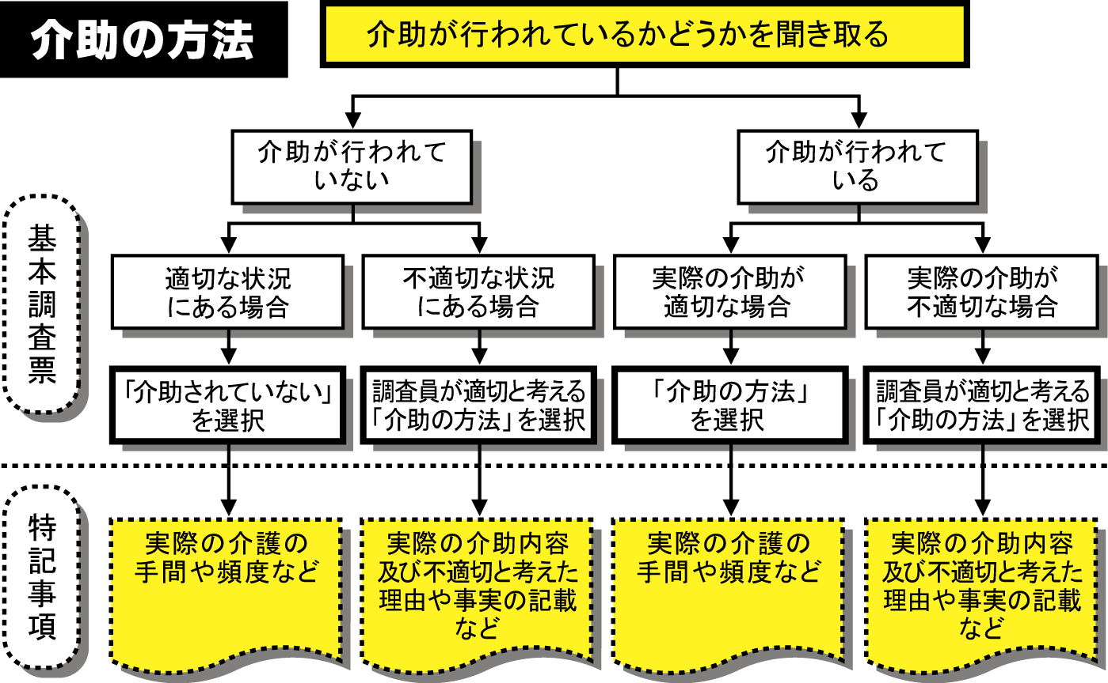
調査の基本的な方法

Slide 21
調査の基本的な方法
実際の介助 （より頻回な状況で選択している場合）
適切な介助 （対象者にとって不適切であると判断する場合）
特記事項 （状況・理由・固有の介護の手間等）

Slide 22
介助の方法の項目と他の評価軸
「介助の方法」の項目と他の評価軸の関係
「能力」の項目とは異なり、特記事項には、具体的な「介護の手間」が記載される。
ただし、「介助の方法」の選択が「適切な介助の提供」に基づいて行われるのに対して、「有無（BPSD関連）」では、介助・対応の必要性や介護の手間については、選択上の基準とはしていない（「ひどい物忘れ」を除く）。
介助の方法の評価のポイントは、細かな定義に合致するかどうかではなく、生活環境なども含めて、総合的にみて、生活の中で介助が必要かどうか。
 | 特記事項の記載における 重要ポイント | 調査項目の 選択方法
介助の方法 | 手間・頻度の記載 | 介助が提供されているかどうか（必要かどうか）
有無（BPSD） | 行動の状況 手間・頻度の記載 | 介助の有無や必要性は関係ない

Slide 23
介助の方法における「頻度」の考え方
「より頻回な状況で選択する」
本来、多くの要介護者の介護状況は「多様」であり、常に同じ介助が行われているわけではない。
日常生活における、場面毎の介助の状況を特記事項に記述することが最も重要なポイント。
頻回な状態で選択した場合は、必ず、「一次判定で評価しきれない介助」が存在することになる。
したがって、二次判定（介護の手間にかかる審査判定）における検討が想定されるため、特記事項は必須。
頻度の考え方の留意点
厳格に頻度を聞き取っても、家族や本人は正確に回答できない。むしろ、どのような場面で「介助の方法」が異なるのかといった情報の方が有益。
パーキンソン病など心身の状態に日内変動がある場合は、状態毎の「介護の手間」の違いを丁寧に記載することが極めて重要。
Notes:
23

Slide 24
「実際の介助の方法」が不適切な場合の考え方
「実際の介助の方法」が不適切な場合
独居や日中独居等による介護者不在のために適切な介助が提供されていない場合。
介護放棄、介護抵抗のために適切な介助が提供されていない場合。
介護者の心身の状態から介助が提供できない場合。
介護者による介助が、むしろ本人の自立を阻害しているような場合。
など対象者が不適切な状況に置かれていると認定調査員が判断する様々な状況が想定される。
Notes:
24

Slide 25
「実際の介助の方法」が不適切な場合のポイント
「不適切」と考える理由は特記事項に記載する。
理由が明記されていないと、審査会委員は、調査員の判断が妥当かどうか確認することができない。（理由の有無は、特記事項チェックの最大のポイントの一つ）
介助の適切性は総合的に判断する
独居、老々介護のみを理由に判断するものではない。
単に「できる-できない」といった個々の行為の能力のみで評価せず、生活環境や本人の置かれている状態なども含めて、総合的に判断する。
生活の中で行われる介助は、本人の生活習慣などにも影響を受ける。
【参考】（前略）これらの者が尊厳を保持し、その有する能力に応じ自立した日常生活を営むことができるよう、必要な保健医療サービス及び福祉サービスに係る給付を行う（後略）（介護保険法第１条）
Notes:
25

Slide 26
特記事項の役割（審査会での活用）
適切な介助の評価
認定調査員の「適切な介助」に関する判断について、特記事項をもとに確認・検討。
必要が認められる場合は、一次判定修正を行う。
具体的な介助の量の評価
より介護の手間が「かかる」か「かからない」かの評価
特記事項に記載された「実際の介助量」に関する記述を具体的な「介護の手間」「頻度」などから、判断を行う。
特記事項の記述をもとに、二次判定（介護の手間にかかる審査判定）を行う。
特記事項に隠れた介助
基本調査は選択されていないが、「介助」は存在する場合の特記事項

Slide 27
介助の方法で留意すべき点（１）
実際の介護の手間がある場合でも、頻度が少ない場合、「介助されていない」を選択することになるが、その場合でも、特記事項に、実際に行われている介護の手間に関する情報を記載することとなっている。
一次判定に反映されていない介護の手間が一定量生じているにも関わらず、特記事項に介護の手間に関する情報が記載されないと、介護認定審査会の二次判定で適切に評価を行うことができない。
「2-5排尿」の例
選択の基準
● 実際の介助で選択。
● 頻回な状況で選択。
● 手間は特記事項。
認定調査票
一次判定
二次判定
対象者の状況
頻度が少ないため 「介助されていない」 を選択
● 排尿の介助はない。
● 週3回程度失禁あり。
● 掃除は家族が行う。
選択
週に３回程度の
失禁の掃除は
家族が行っている。
特記
×
二次判定で、
介護の手間を考慮できない
記載されていない場合が多い

Slide 28
介助の方法で留意すべき点（２）
選択肢の選択基準に含まれていない場合の例（「2-2移動」の例）
認定調査票
一次判定
二次判定
対象者の状況
選択の基準
● 実際の介助で選択。
● 外出は選択基準に
含まない
●手間は特記事項。
室内は自力移動なので 「介助されていない」 を選択
選択
● 室内自力移動。
● 通院外出時は一部 介助あり、週2回、家
族が介助。
週に２回の通院外出時
の移動における家族の
手引き歩行、車送迎。
特記
×
二次判定で、
介護の手間を考慮できない
記載されていない場合が多い
いずれの認定調査項目にも実際に発生している介護の手間に対応した項目が設定されていない場合（「軟膏の塗布の例）
認定調査票
一次判定
二次判定
対象者の状況
選択の基準
● 調査項目に軟膏の
塗布の項目なし。
● 手間は特記事項。
選択
選択すべき 調査項目なし （一次判定には反映されない）
● 一日三回の軟膏の 背中への塗布。 ● 家族による介助あり。
一日三回の家族 による軟膏塗布
特記
×
記載されていない場合が多い

Slide 29
認定調査の基本的な考え方
平成26年度 厚生労働省 認定調査員能力向上研修会
【有無の項目】
厚生労働省
老健局 老人保健課

Slide 30
3つの評価軸の特徴
 | 能 力 | 介助の方法 | 有 無
主な 調査項目 | 身体の能力 （第1群を中心に10項目） 認知の能力 （第3群を中心に8項目） | 生活機能 （第2群を中心に12項目） 社会生活への適応 （第5群を中心に4項目） | 麻痺等・拘縮 （第1群の9部位） BPSD関連 （第4群を中心に18項目）
選択肢の特徴 | 「できる」「できない」の表現が含まれる | 「介助」の 表現が含まれる | 「ない」「ある」 の表現が含まれる
基本調査の選択基準 | 試行による 本人の能力の評価 | 介護者の介助状況 （適切な介助） | 行動の発生頻度 に基づき選択(BPSD)※
特記事項 | 日頃の状況 選択根拠・試行結果 （特に判断に迷う場合） | 介護の手間と頻度 （介助の量を把握できる記述） | 介護の手間と頻度 (BPSD)※
留意点 | 実際に行ってもらった状況と日頃の状況が異なる場合 「日頃の状況」の意味にも留意する | 「実際に行われている介助が不適切な場合」 | 選択と特記事項の基準が異なる点に留意 定義以外で手間のかかる類似の行動等がある場合(BPSD)※
※麻痺等・拘縮は能力と同じ

Slide 31
有無の項目の特徴
有無は「麻痺・拘縮」と「BPSD関連」の2種類に分類される。
麻痺・拘縮については、調査方法や基本原則について、「能力」に同じであるため、ここでは、以下、BPSD関連の有無に絞っている。
【第1群】 1-1麻痺 1-2拘縮 （以上、調査方法の原則は「能力」に準じる）
【第2群】 2-12外出頻度
【第3群】 3-8徘徊 3-9外出して戻れない
【第4群】
4-1被害的 4-2作話 4-3感情が不安定 4-4昼夜逆転 4-5同じ話をする
4-6大声を出す 4-7介護に抵抗 4-8落ち着きなし 4-9一人で出たがる 4-10収集癖 4-11物や衣類を壊す 4-12ひどい物忘れ 4-13独り言・独り笑い 4-14自分勝手に行動する 4-15話がまとまらない
【第5群】 5-4集団への不適応
【特別な医療】
【見分け方】
選択肢に「ある・ない」という表現が含まれている（例外：外出頻度）

Slide 32
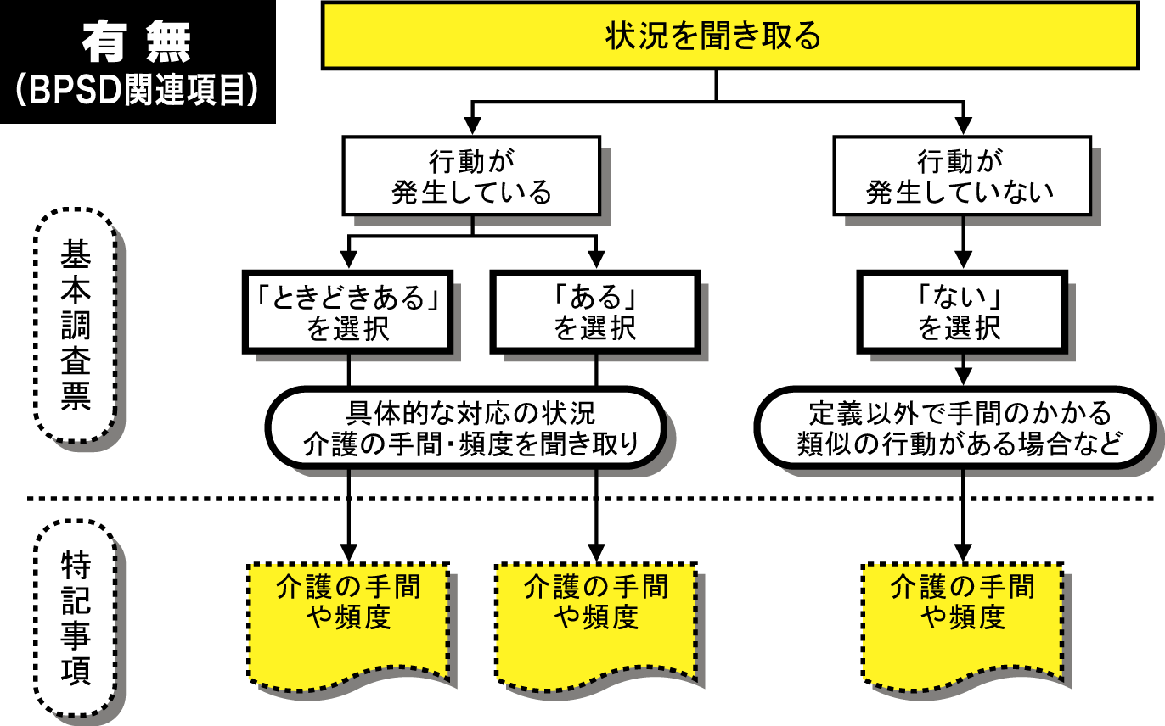
調査の基本的な方法

Slide 33
BPSD関連で注意すべき点
「選択基準」と「特記事項」の視点は異なる
選択基準＝「行動の有無」とその「頻度（ある・ときどきある）」
特記事項＝「介護の手間」の具体的な「内容」とその「頻度」
行動の有無（選択基準）
介護の手間（特記事項）
介護の手間がある
＜具体的な対応や頻度等＞
定義に規定された行動
＜ある・ときどきある＞
介護の手間がない
＜何も介護の手間がない場合はそのことを記載＞ ※独り言など
介護の手間がある
＜本人の性格に起因しているものなども含め、項目にはないが介護の手間になっていることなどは記載＞
定義に規定された行動
＜ない＞
介護の手間がない
＜何も介護の手間がない場合はそのことを記載＞

Slide 34
BPSD関連で注意すべき点
BPSD関連項目は判断が難しい
調査員に医学的判断は求めない
「幻視・幻聴」と「作話」の違い
認知症か他の精神疾患によるものか
「明らかに周囲の状況と合致しない」の判断
判断が難しい場合は少なくないが、最終的には、「介護の手間」が重要であることから、選択の有無に関わらず、特記事項の記載が重要。
専門職以外（家族等）からの聞き取りにはさらに注意が必要。
聞き取り内容に加え別の行動が発生していないか、一定の聞きなおしなどを行う。
複数選択
申請者に観察された特定の行動が、調査項目上、複数項目にまたがる場合。
例）大声でしつこく同じ作り話を繰り返す。
該当するすべての項目を選択する。

Slide 35
有無の項目（BPSD関連）で注意すべき点
軽度者における「隠れ介助」の把握
特に、要支援１などの軽度でも、「認知症高齢者の日常生活自立度」がⅡ以上のケースでは、ＢＰＳＤ関連の行動に係る介護の手間が発生している可能性が高い。
こういった場合でも、認定調査員による特記事項が記載されていないことが多い。
「4-3 感情不安定」の例
選択の基準
認定調査票
対象者の状況
一次判定
二次判定
● 定義された行動の 発生頻度で選択。
● 手間は特記事項。
感情の不安定さ が確認できないため 「なし」を選択
● 「死にたいわ」と毎日 いうが、感情不安定
とまではいえない。
● 家族がなだめている。
選択
家族が毎日なだめており、
手間がかかっている。
特記
×
二次判定で、
介護の手間を考慮できない
記載されていない場合が多い

Slide 36
特別な医療
「特別な医療」における選択の三原則
医師、または医師の指示に基づき看護師等によって実施される医療行為に限定される（家族等は含まない）
家族、介護職種の行う類似の行為は含まないが、「７．気管切開の処置」における開口部からの喀痰吸引（気管カニューレ内部の喀痰吸引に限る）及び「９．経管栄養」については、必要な研修を修了した介護職種が医師の指示の下に行う行為も含まれる。
14日以内に実施されたものであること
「15日前の実施」をどう考えるか？
急性期対応でないこと（継続的に行われているもの）
急性期対応かどうかの判断ができない場合：開始時期や終了予定時期なども含め可能な限り客観的な情報を聞き取りで把握（医学的判断はしない）。
誤った選択は、「要介護認定等基準時間」に大きな影響を与える。
特別な医療は加算方式のため、「選択」をするだけで一次判定の要介護度が大幅に変化することがある。
判断に迷うものは、介護認定審査会の「一次判定の修正・確定」の手順において判断される。

Slide 37
3つの評価軸の特徴
 | 能 力 | 介助の方法 | 有 無
主な 調査項目 | 身体の能力 （第1群を中心に10項目） 認知の能力 （第3群を中心に8項目） | 生活機能 （第2群を中心に12項目） 社会生活への適応 （第5群を中心に4項目） | 麻痺等・拘縮 （第1群の9部位） BPSD関連 （第4群を中心に18項目）
選択肢の特徴 | 「できる」「できない」の表現が含まれる | 「介助」の 表現が含まれる | 「ない」「ある」 の表現が含まれる
基本調査の選択基準 | 試行による 本人の能力の評価 | 介護者の介助状況 （適切な介助） | 行動の発生頻度 に基づき選択(BPSD)※
特記事項 | 日頃の状況 選択根拠・試行結果 （特に判断に迷う場合） | 介護の手間と頻度 （介助の量を把握できる記述） | 介護の手間と頻度 (BPSD)※
留意点 | 実際に行ってもらった状況と日頃の状況が異なる場合 「日頃の状況」の意味にも留意する | 「実際に行われている介助が不適切な場合」 | 選択と特記事項の基準が異なる点に留意 定義以外で手間のかかる類似の行動等がある場合(BPSD)※
※麻痺等・拘縮は能力と同じ

